Slide 1
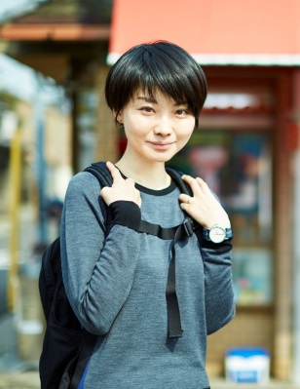
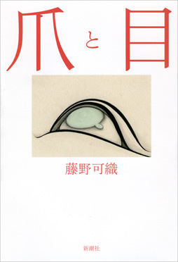
エッジウッド（神戸女学院大学大学院英語英文研究会）主催 講演会
女性学インスティテュート後援
「創作とはなにか」
2017年3月4日(土) 13:30-15:00
神戸女学院大学 文学館２F L-28教室 にて
芥川賞作家である藤野可織先生をお招きし、「創作」というテーマで本学教員の高村峰生先生（英文）、久保田翠先生（音楽）と共にお話しいただきます。
藤野 可織さん
1980（昭和55）年京都市生れ。同志社大学大学院美学および芸術学専攻博士課程前期修了。2006（平成18）年、「いやしい鳥」で文學界新人賞受賞。2013年「爪と目」で芥川賞受賞。他に『パトロネ』『おはなしして子ちゃん』『ファイナルガール』などがある。
©Takuya Shiraishi
※学外の方で参加ご希望の方は、
メールでの事前申し込みが必要となります。
参加ご希望の方は、
メール本文に ①エッジウッド講演申し込み ②お名前 を明記したうえで、
以下のアドレスまでお申し込みください。
エッジウッド： kokomimijo@yahoo.co.jp
皆様のご参加をお待ちいたしております。

Slide 2
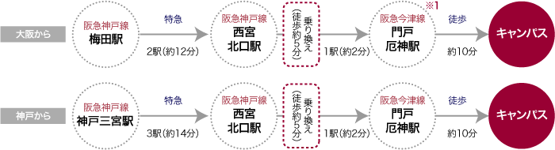
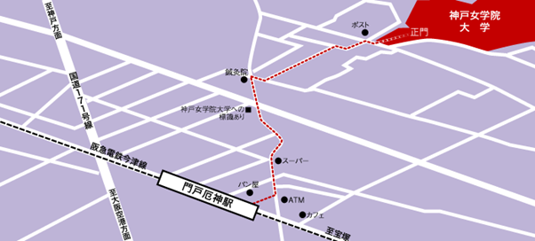
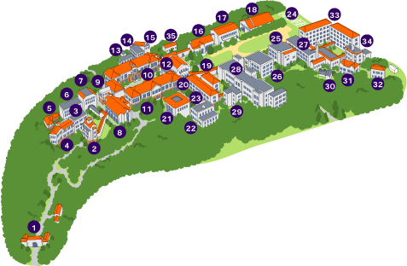
～交通アクセス～
～キャンパスマップ～
⑪文学館へは、①正門を通り、②音楽館⑧デフォレスト館を左に見て、お越しください。
タクシーをご利用の方は、西門をご利用ください。

